Slide 1
Моделирование с использованием генераторов случайных чисел
Анализ сложности алгоритмов
Логинов Сергей
НФИмд-01-22

Slide 2
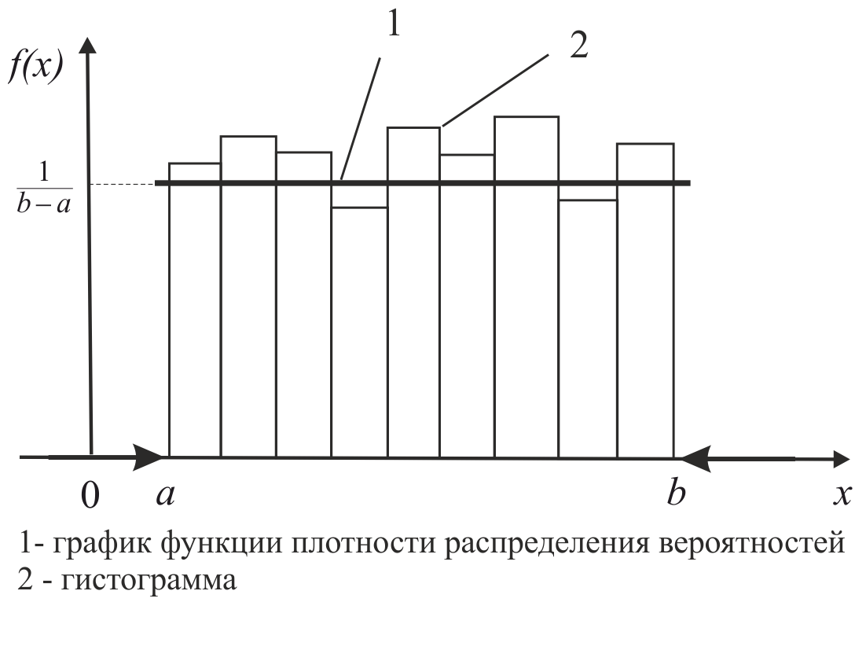
Случайные числа
Главные свойства:
Нельзя предсказать число до генерации
Число не связано с другими числами последовательности и не зависит от них
Числа распределены равномерно (или почти равномерно)
Области применения:
Математическое и имитационное моделирование
Математическая статистика
Криптография
Иные направления защиты информации
Тестирование алгоритмов
Сетевые протоколы

Slide 3
Генераторы случайных чисел
Характеристика | ГИСЧ | ГПСЧ
Отсутствие периодичности | Да | Нет
Непредсказуемость | Да | Условная
Независимость значений | Да | Условная
Уровень криптостойкости | Высокий | Условный
Скорость генерации | Низкая | Высокая
Воспроизводимость | Нет | Да
Простота генерации | Нет | Да
Стоимость генерации | Высокая | Низкая

Slide 4
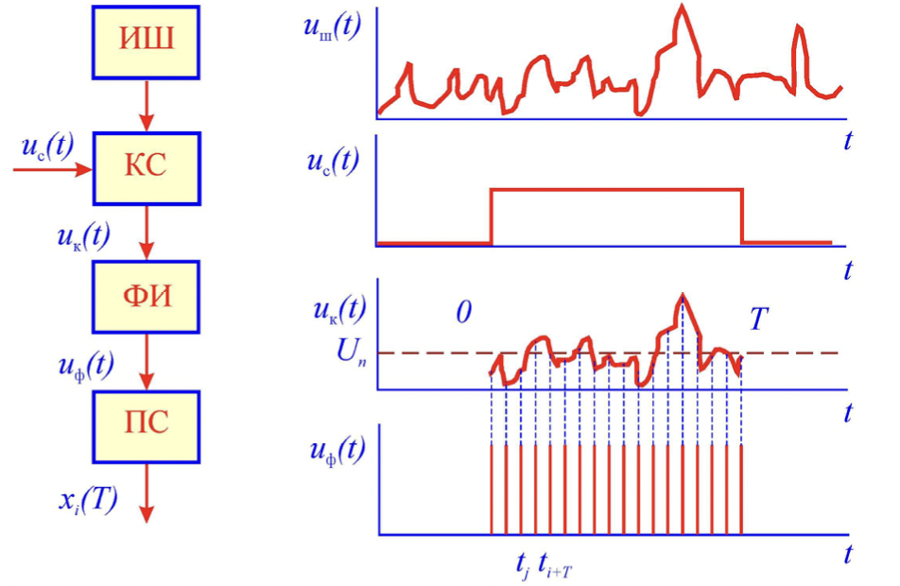
Генераторы истинных случайных чисел (ГИСЧ)
Радиоактивный распад атомов
Дробовой шум
Тепловой шум
Атмосферный шум

Slide 5
Генераторы псевдослучайных чисел (ГПСЧ)
Линейный конгруэнтный метод
Метод перемешивания
Метод квадратичных вычетов
Blum Blum Shub
ANSI X9.17
PGP
Аддитивные генераторы (последовательность Фибоначчи)
Генераторы на базе клеточного автомата
Генераторы, основанные на нечеткой логике
Генераторы, основанные на обратной функции
Свойства псевдослучайных последовательностей:
Непредсказуемость
Неотличимость статистических свойств от истинно-случайных последовательностей
Большой период
Возможность эффективной программной реализации

Slide 6
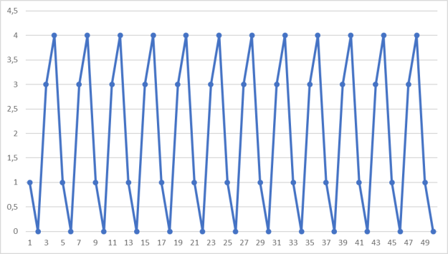
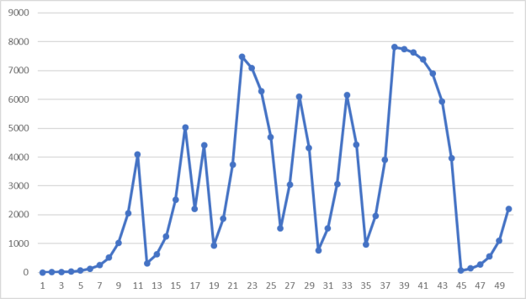

Линейный конгруэнтный метод (ЛКМ)
$$X_{n+1}=\left(aX_{n}+c\right) mod m,$$
$$\left(0<m<2^{31}−1\right), \left(0≤a≤m\right), (0≤c≤m)$$

Slide 7
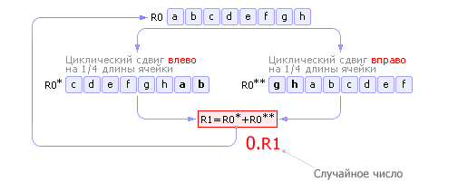
Алгоритм перемешивания
Переполнение ячейки:
R = 8 bit
R₀* = 10010001₂ = 145₁₀
R₀** = 10100001₂ = 161₁₀
R₀* + R₀** = 100110010₂ = 306₁₀
R₁ (MSB/LSB) = 00110010₂ = 50₁₀

Slide 8
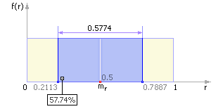
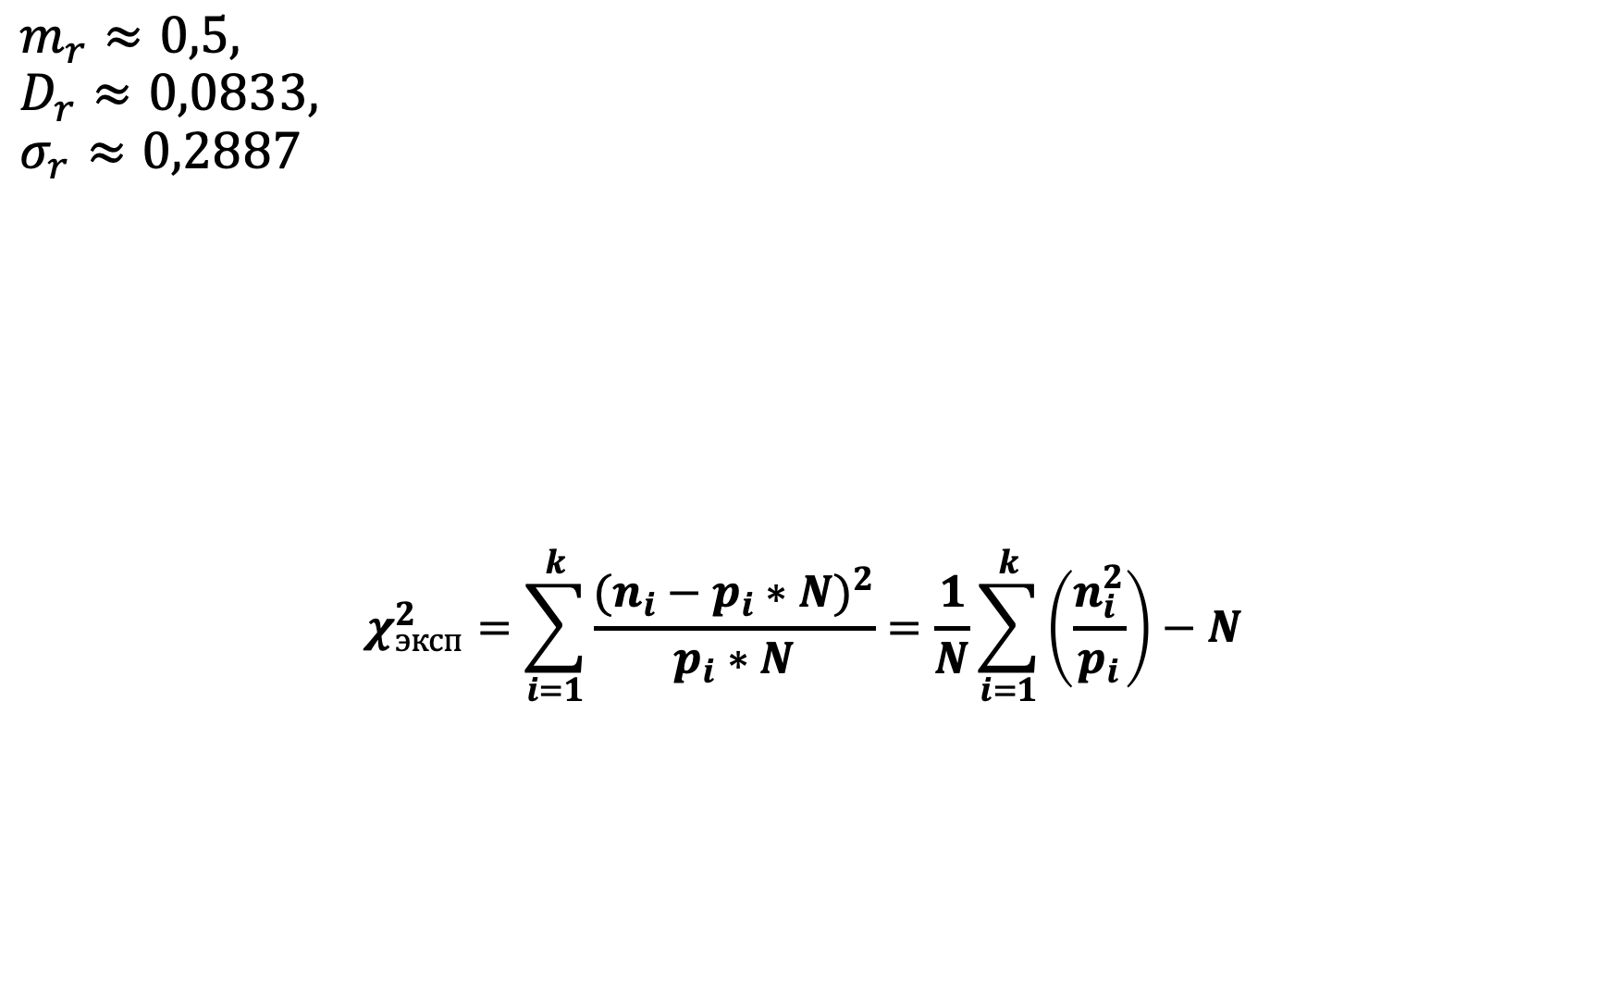
Проверка ГСЧ на равномерность
$$m_{r}≈0,5,$$
$$D_{r}≈0,0833,$$
$$σ_{r}≈0,2887$$
$$χ_{эксп}^{2}=\sum_{i=1}^{k}{\frac{{(n_{i}−p_{i}∗N)}^{2}}{p_{i}∗N}=\frac{1}{N}\sum_{i=1}^{k}{\left(\frac{n_{i}^{2}}{p_{i}}\right)−N}}$$

Slide 9
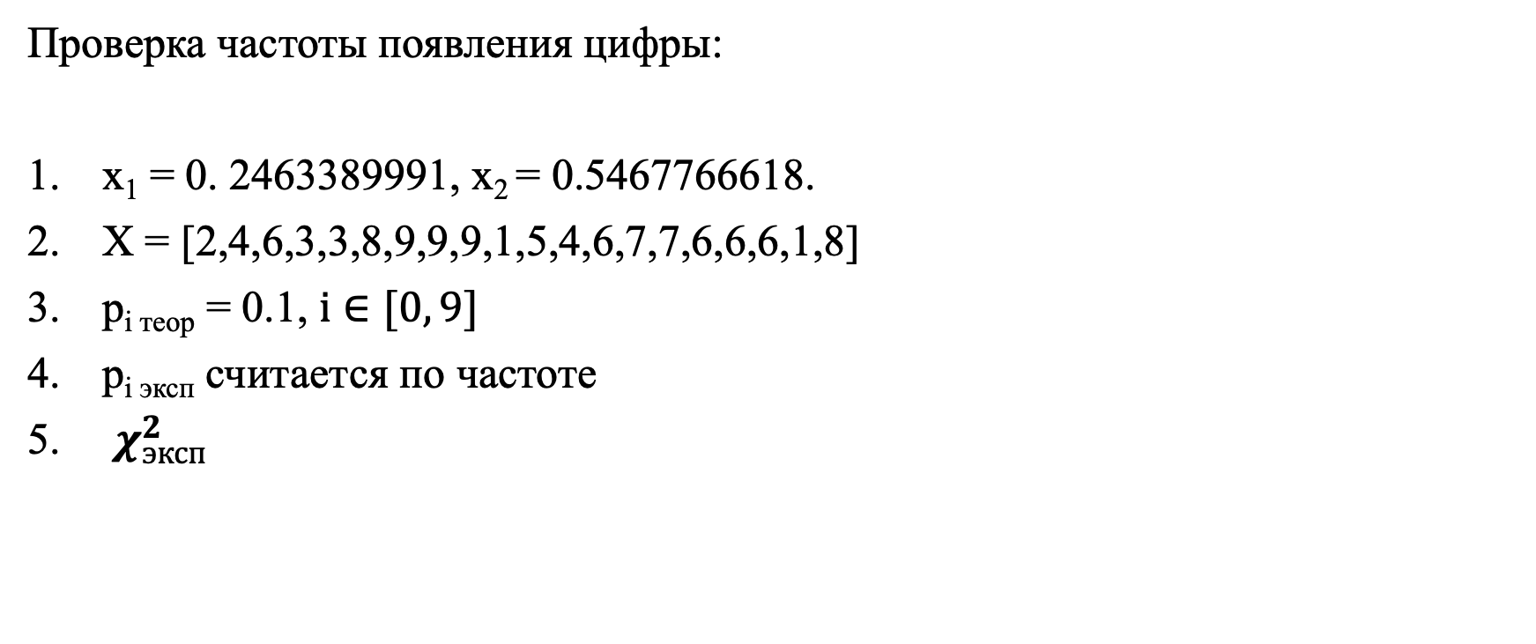
Проверка ГСЧ на независимость
Проверка частоты появления цифры:
x₁ = 0. 2463389991, x₂ = 0.5467766618.
X = [2,4,6,3,3,8,9,9,9,1,5,4,6,7,7,6,6,6,1,8]
p_{i теор} = 0.1, $i∈[0, 9]$
p_{i эксп} считается по частоте
$χ_{эксп}^{2}$

Slide 10
Пакет статистических тестов NIST STS
Частотный тест
Частотный тест внутри блока
Проверка накопленных сумм
Проверка серий
Проверка максимальной длины серии в блоке
Проверка ранга двоичной матрицы
Спектральный тест на основе дискретного преобразования Фурье
Проверка перекрывающихся шаблонов
Универсальный тест Маурера
Энтропийный тест
Проверка случайных отклонений
Проверка случайных отклонений (вариантный)
Тест на подпоследовательности
Проверка неперекрывающихся шаблонов
Проверка линейной сложности

Slide 11
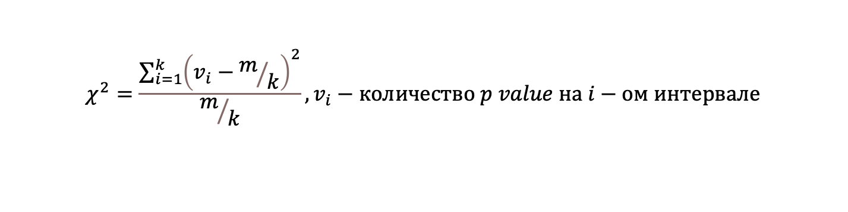
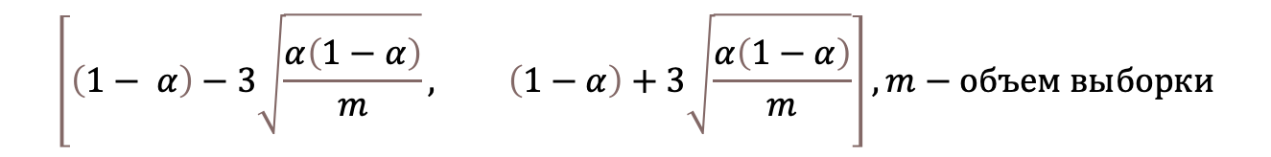
Выводы о прохождении теста
$$\left[\left(1− α\right)−3\sqrt{\frac{α\left(1−α\right)}{m}}, \left(1−α\right)+3\sqrt{\frac{α\left(1−α\right)}{m}}\right], m−объем выборки$$
$$χ^{2}=\frac{\sum_{i=1}^{k}{{\left(v_{i}−m/k\right)}^{2}}}{m/k}, v_{i}−количество p value на i−ом интервале$$

Slide 12
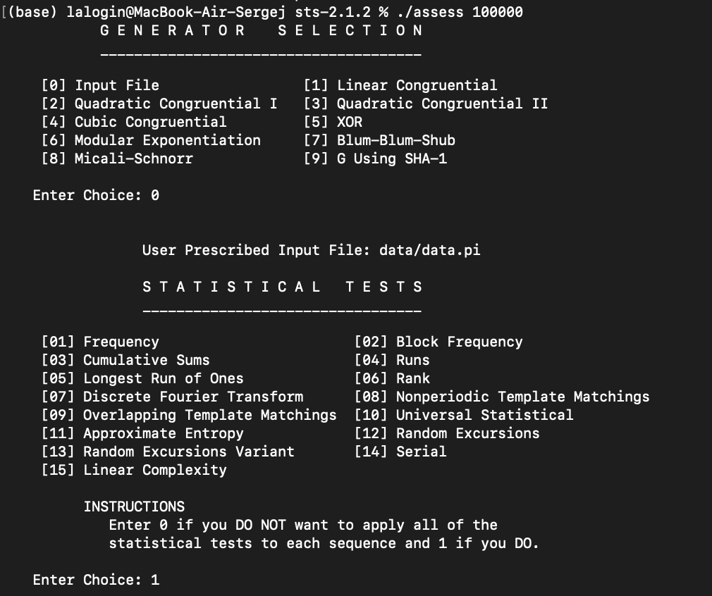
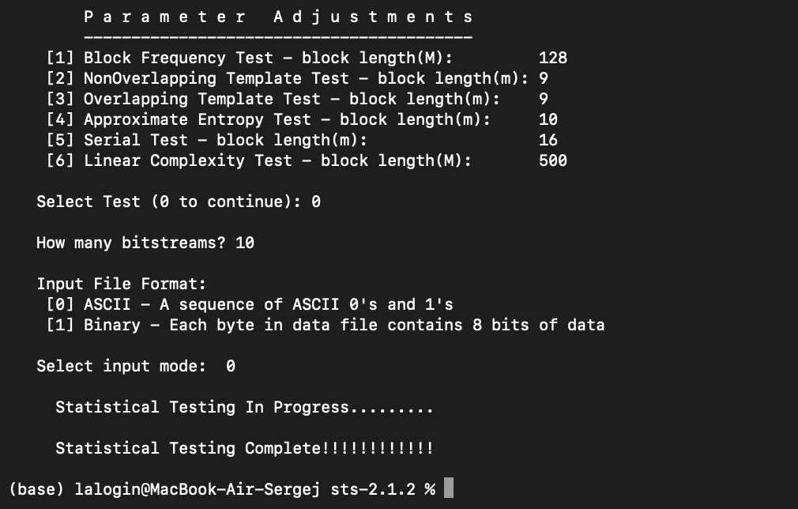
Запуск тестового скрипта на тестовых данных

Slide 13
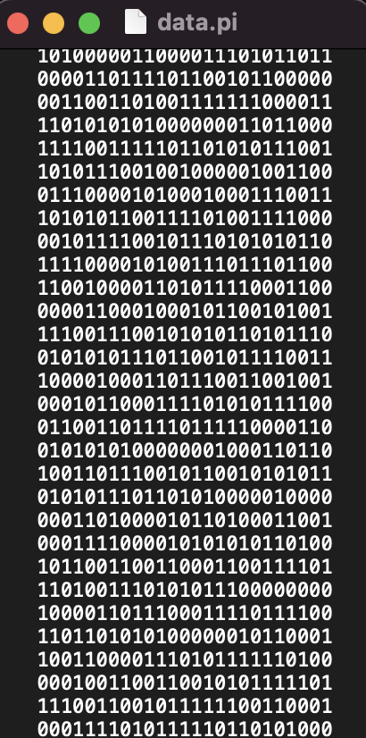
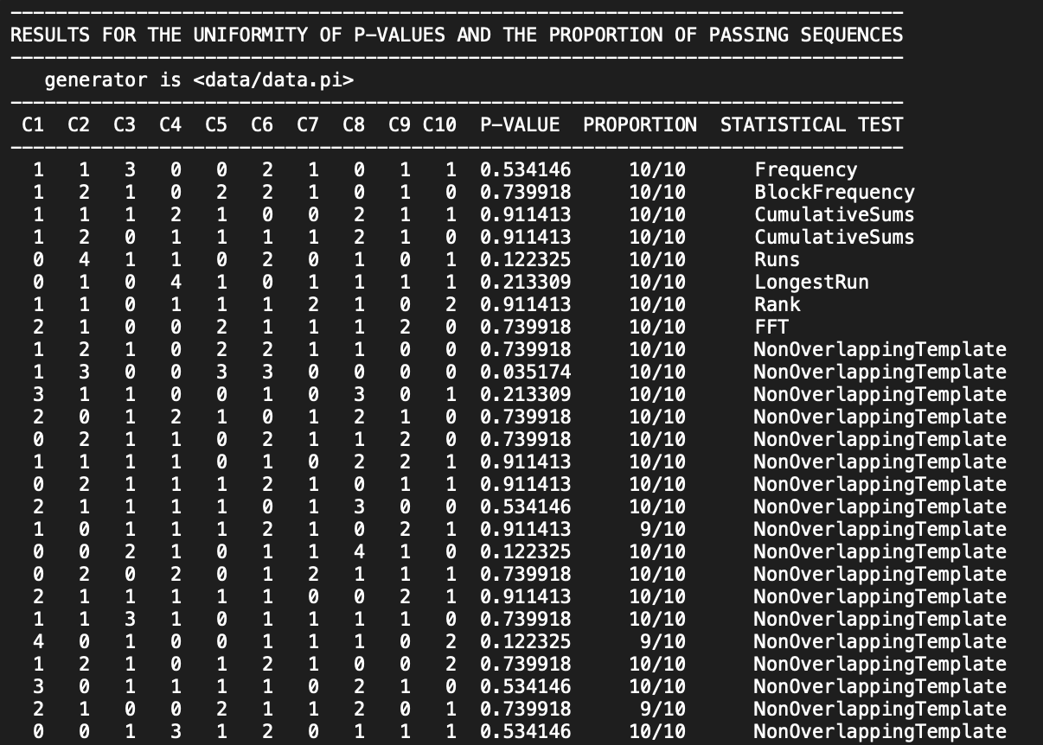
Начальные данные и результаты

Slide 14
ГСЧ в моделировании
Метод Монте-Карло
Имитация случайных событий
Моделирование полной группы несовместных событий
Моделирование случайных величин
Моделирование нормального распределения
Моделирование потоков случайных событий
Моделирование марковских процессов

Slide 15
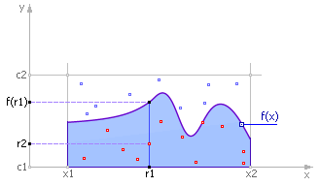
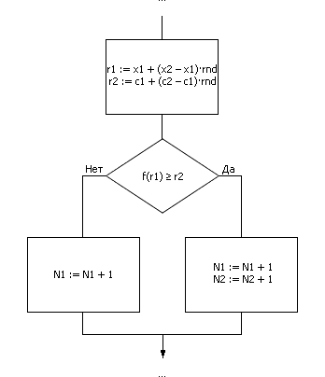
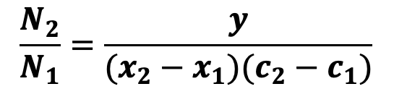
ГСЧ в методе Монте-Карло
$$\frac{N_{2}}{N_{1}}=\frac{y}{(x_{2}−x_{1})(c_{2}−c_{1})}$$

Slide 16
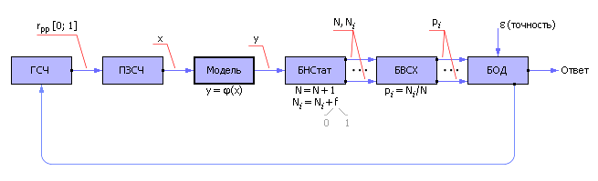
Использование метода Монте-Карло для исследования систем со случайными параметрами

Slide 17
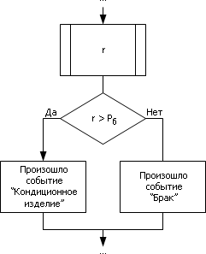
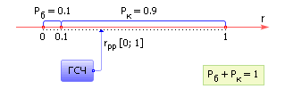
Имитация случайных событий

Slide 18
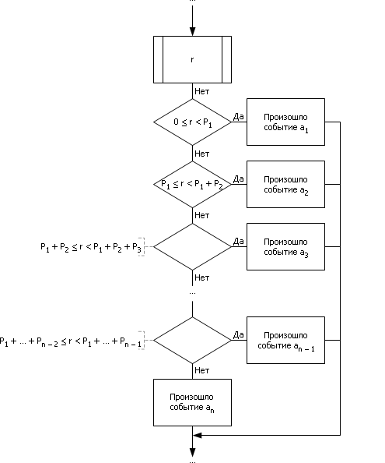
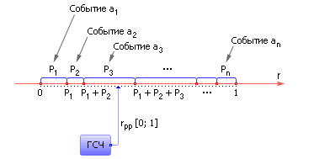
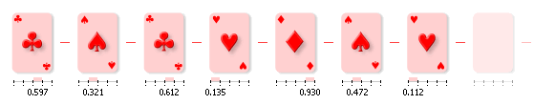
Моделирование полной группы несовместных событий

Slide 19
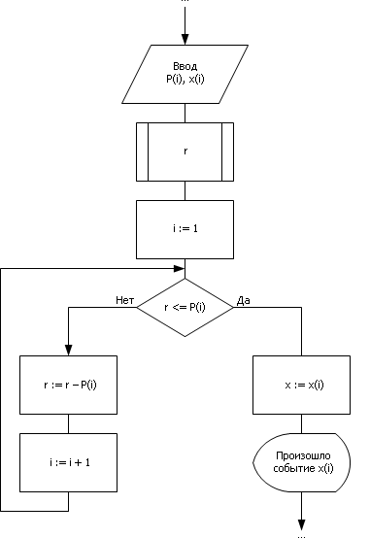
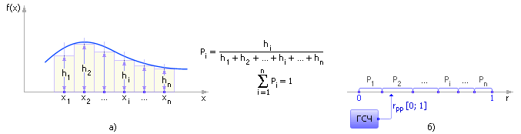
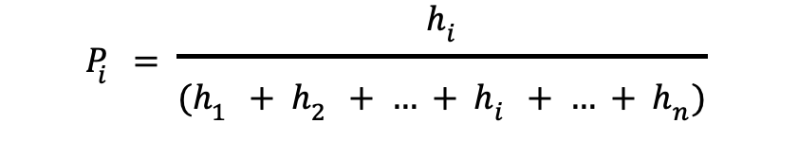
Моделирование случайных величин
$$P_{i} = \frac{h_{i}}{(h_{1} + h_{2} + … + h_{i} + … + h_{n})}$$

Slide 20
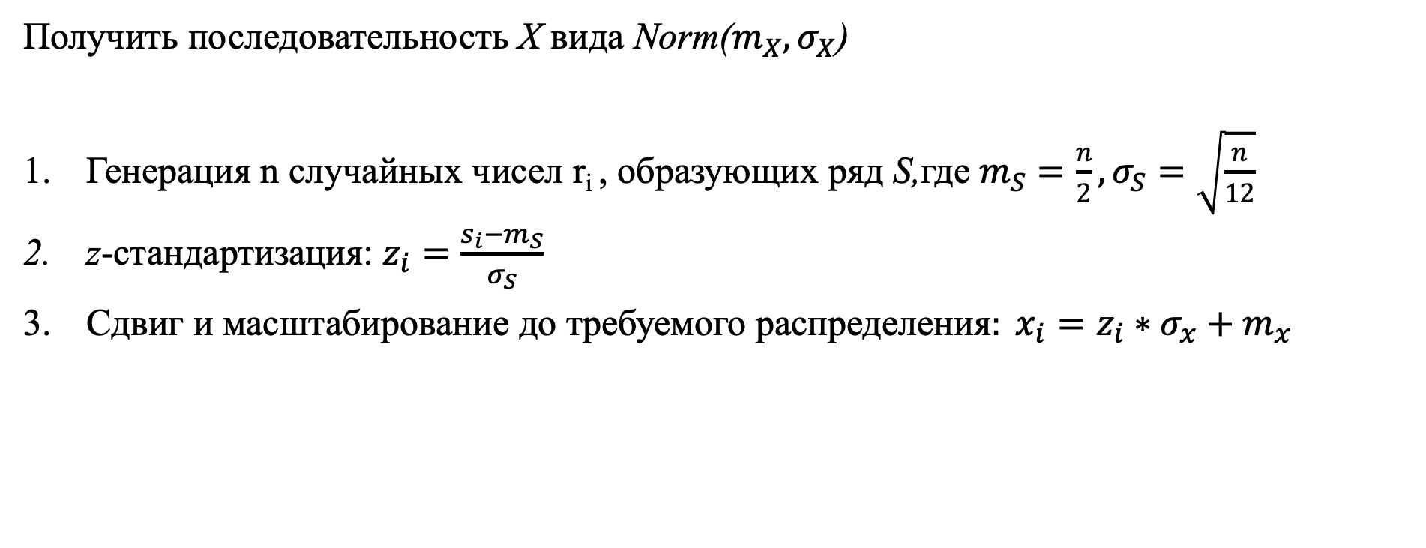
Моделирование нормального распределения
Получить последовательность X вида Norm($m_{X}, σ_{X}$)
Генерация n случайных чисел r_{i} , образующих ряд S,где $m_{S}=\frac{n}{2}, σ_{S}=\sqrt{\frac{n}{12}}$
z-стандартизация: $z_{i}=\frac{s_{i}−m_{S}}{σ_{S}}$
Сдвиг и масштабирование до требуемого распределения$: x_{i}=z_{i}∗σ_{x}+m_{x}$

Slide 21
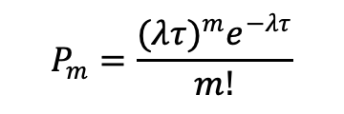

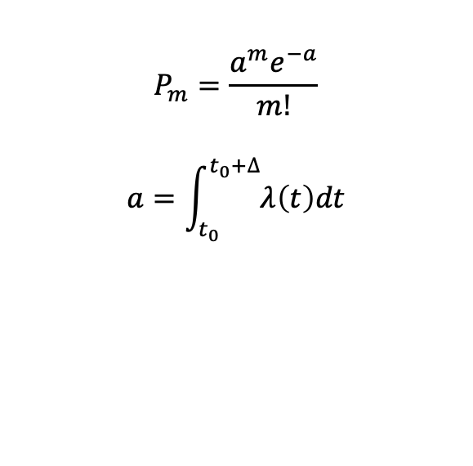


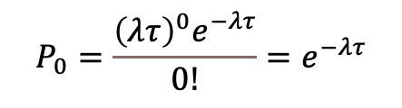
Моделирование потоков случайных событий
$$a=λt$$
$$P_{m}=\frac{{{(λτ)}^{m}e}^{−λτ}}{m!}$$
$$P_{m}=\frac{a^{m}e^{−a}}{m!}$$
$$a=\int_{t_{0}}^{t_{0}+∆}{λ\left(t\right)dt}$$
$$λ\left(t\right)=const$$
$$P_{0}=\frac{{{\left(λτ\right)}^{0}e}^{−λτ}}{0!}=e^{−λτ}$$
$$P_{m>0}=1−P_{0}=1−e^{−λτ}$$

Slide 22
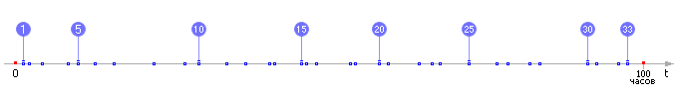

Алгоритм моделирования потока случайных событий
$t=0, N=0$
$Получить r из ГСЧ$
$τ=−\frac{1}{λ}\ln\left(r\right)$
$t=t+τ$
$N=N+1$
$t≤T?$
$Да−возврат к шагу 2, нет−конец$

Slide 23
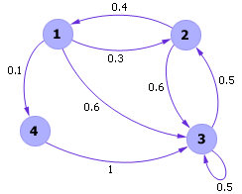

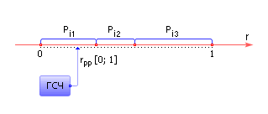
Моделирование марковских процессов
Интервалы P_{i1}, P_{i2}, P_{i3}, … (P_{i1} + P_{i2} + P_{i3} + … = 1)

Slide 24
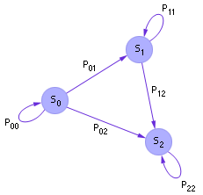
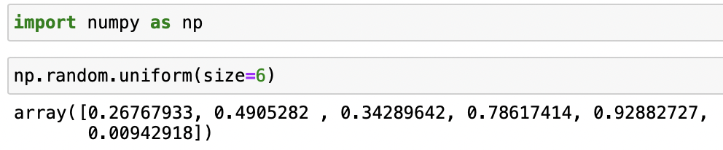
Пример моделирования марковского процесса
 | S₀ | S₁ | S₂
S₀ | 0.45 | 0.4 | 0.15
S₁ | 0 | 0.45 | 0.55
S₂ | 0 | 0 | 1
Вектор начальных состояний
P₀ = (1, 0, 0)
Последовательность переходов:
r = 0.27, S₀
r = 0.49, S₁
r = 0.34, S₁
r = 0.78, S₂

